Slide 1


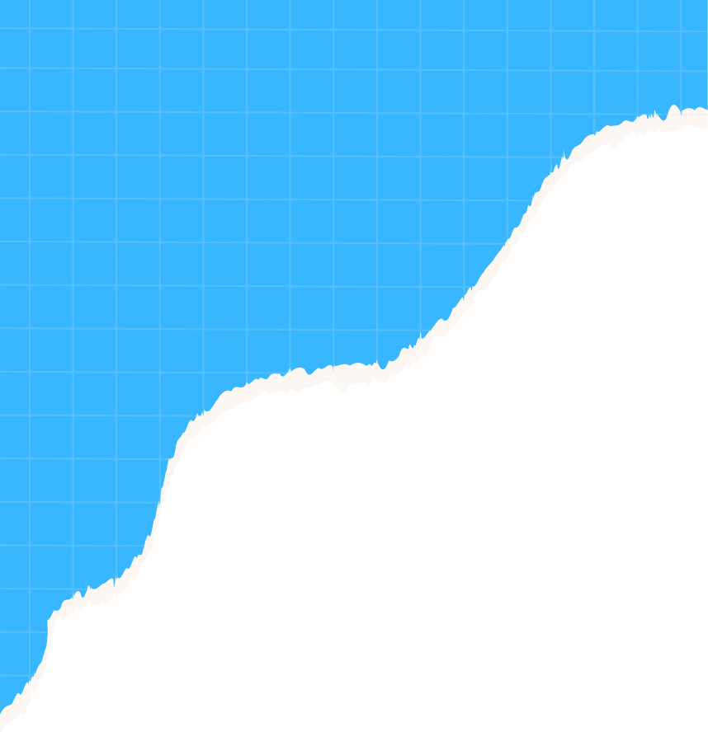
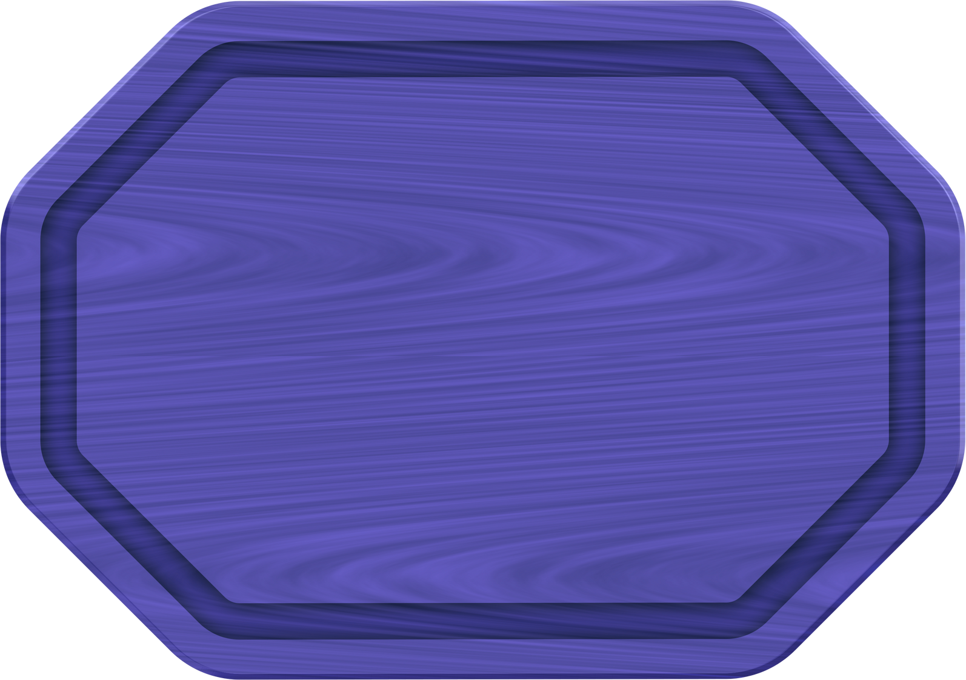


Géographie
Découvrir les lieux où j’habite
La région

Slide 2


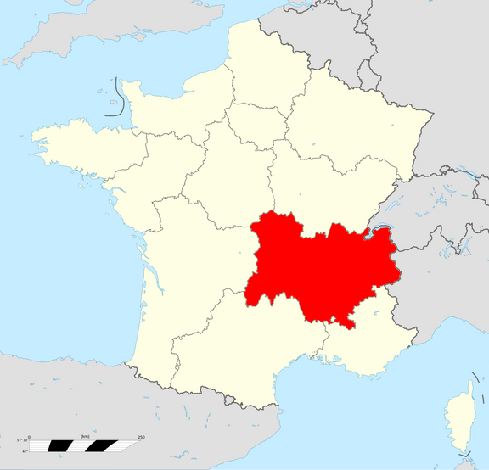
Doc 1
Auvergne-Rhône-Alpes est située dans le quart sud-est de la France. Elle se compose de 12 départements. Son chef-lieu est Lyon. Sa population s'éleve à environ 8 100 000 habitants.
Auvergne-Rhône-Alpes est la deuxième région économique française. Elle représente un peu plus de 10% de la richesse nationale. Elle se distingue en France par un fort emploi industriel.
Où est située la région ?
Quelle en est la ville principale ?
Dans quel domaine économique se distingue la région ?

Slide 3
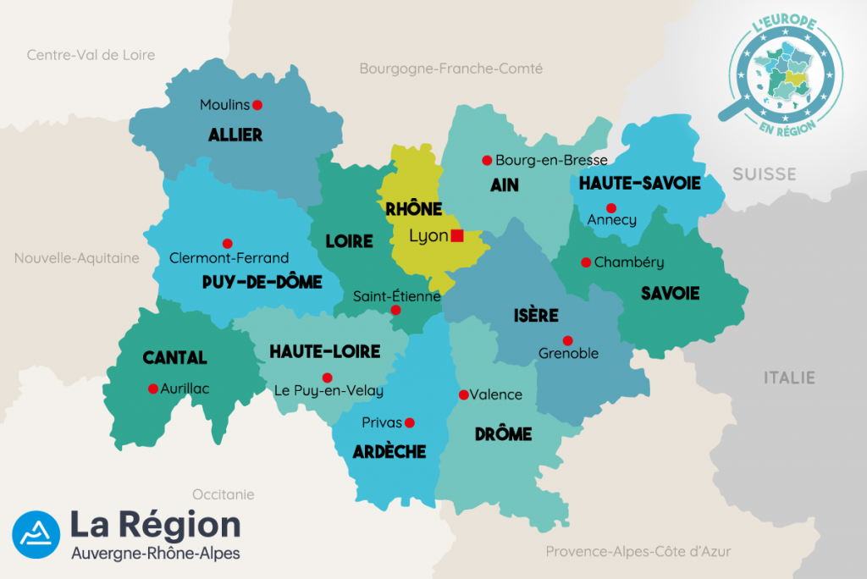
Doc 2
Quels départements composent la région Auvergne-Rhône-Alpes ?

Slide 4
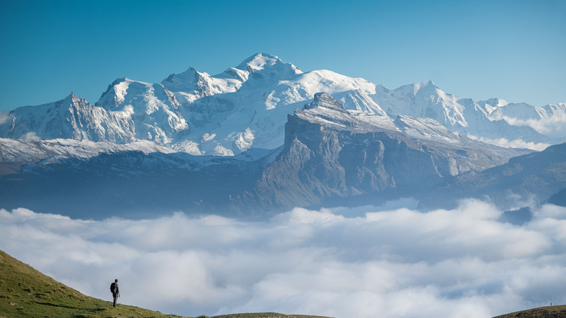
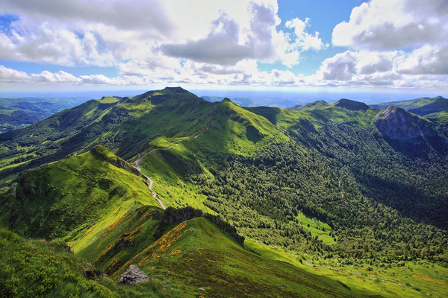
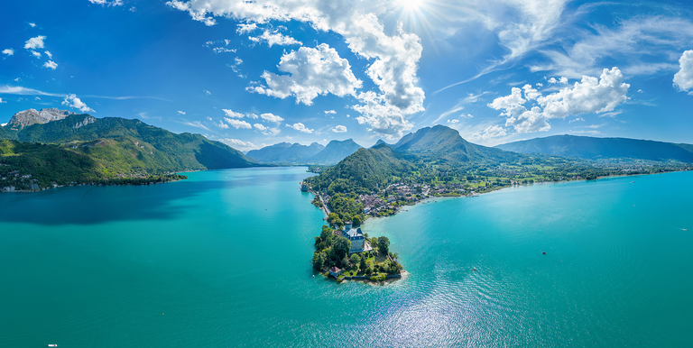
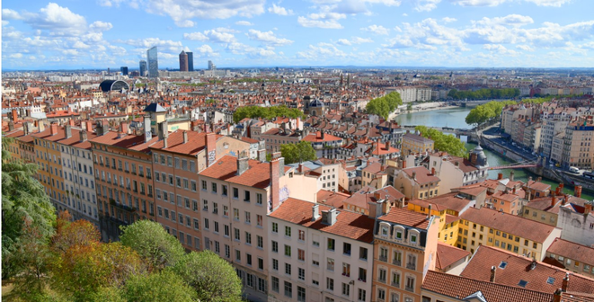
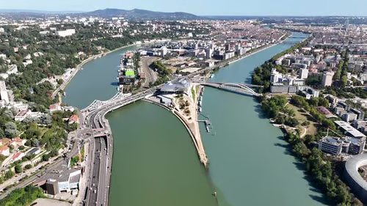
Doc 3
Massif des Alpes
Massif central
Quels types de paysages trouve-t-on dans la région ?
Lac d’Annecy
Ville de Lyon
Rhône et Saône

Slide 5
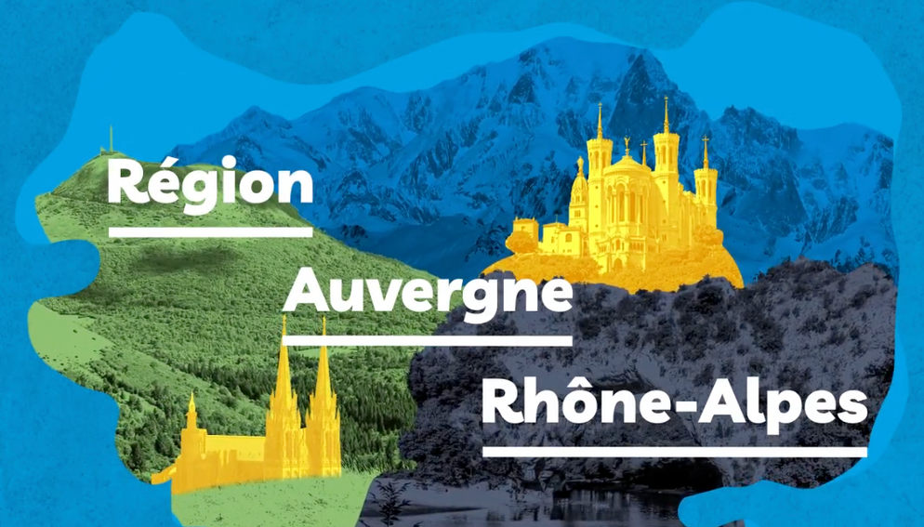
Doc 4
De quoi s’occupe la région ?
https://ladigitale.dev/digiview/#/v/69064f7446154

Slide 6
Qu'avons-nous appris ?
La région Auvergne-Rhône-Alpes compte 12 départements : Ain, Allier, Ardèche, Cantal, Drôme, Isère, Loire, Haute-Loire, Puy-de-Dôme, Rhône, Savoie et Haute-Savoie. Sa plus grande ville est Lyon
La région offre des paysages variés : montagnes (Alpes, Massif central, Jura), fleuves (Rhône, Loire...), lacs (Léman, lac d’Annecy...), villes (Lyon, Clermont-Ferrand,...).
Les activités économiques sont variées : industrie, services, tourisme, agriculture, ...
La région s’occupe du transport, des lycées, de la formation...

